Slide 1
Vektorrechnung Grundlagen

Slide 2
Koordinatensystem
im $ℝ²$: zwei Achsen
im $ℝ³$: dritte Achse (z-Achse) kommt noch hinzu

Slide 3
Punkte im $ℝ²$
In ein Koordinatensystem lassen sich Punkte eintragen. Diese besitzen, entsprechend ihrer Lage, Koordinaten.
Im Bild z.B. haben wir die Punkte A und B, wobei sich A im ersten Quadranten befindet und B im vierten Quadranten. Man schreibt: $A=\left(2 | 3\right) bzw. B=(1|−2)$.

Slide 4
Punkte (allgemein)
Einen allgemeinen Punkt schreibt man an als…
$P=(x|y)$(im 2-dimensionalen Raum$ℝ^{2}$)
$P=(x|y|z)$ (im 3-dimensionalen Raum$ℝ^{3}$).
$P=(x_{1}\left|x_{2}\right|…|x_{n})$ (im n-dimensionalen Raum $ℝ^{n}$)
Die erste Koordinate entspricht der x-Koordinate, die zweite der y-Koordinate, die eventuelle dritte der z-Koordinate.
Punkte werden immer mit Großbuchstaben angegeben

Slide 5
Definition (Vektor)
Ein Zahlenpaar $\overset{⃑}{v}=\left({x \atop y}\right)∈ℝ^{2}$ wird als Vektor aus $ℝ^{2}$ bezeichnet.
Analog bezeichnet man ein Zahlentripel $\overset{⃑}{v}=\left(\begin{matrix}x \\ y \\ z\end{matrix}\right)∈ℝ^{3}$ als Vektor aus $ℝ^{3}$ .
Ein allgemeiner Vektor wird als $\overset{⃑}{v}=\left(\begin{matrix}x_{1} \\ \begin{matrix}x_{2} \\ \begin{matrix}… \\ x_{n}\end{matrix}\end{matrix}\end{matrix}\right)∈ℝ^{n}$ geschrieben
Vektoren können in Spaltenform oder in Zeilenform angeschrieben werden.
$\overset{⃑}{a}=\left({3 \atop 2}\right)=\left(3 | 2\right) \overset{⃑}{b}=\left(\begin{matrix}1 \\ 2 \\ 3\end{matrix}\right)=(1\left|2\right|$3)

Slide 6
Geometrische Darstellung von Vektoren
#1: Darstellung als Punkt
Vektor als Punkt $A=(4|1)$
Der Vektor gibt dabei die x- und y-Koordinaten des Punktes an.
!! Großbuchstabe !!
Die Darstellung als Punkt ist eindeutig! Einem Zahlenpaar (=Vektor) entspricht genau ein Punkt!

Slide 7
Geometrische Darstellung von Vektoren
#2: Darstellung als Pfeil
Vektor als Pfeil $\overset{⃑}{a}=\left({4 \atop 1}\right)$
Die x-Koordinate gibt an, um wie viele Einheiten man sich parallel zur x-Achse bewegt .
Positive x-Koordinate: nach rechts
Negative x-Koordinate: nach links
Die y-Koordinate gibt an, um wie viele Einheiten man sich parallel zur y-Achse bewegt.
Positive y-Koordinate: nach oben
Negative y-Koordinate: nach unten

Slide 8
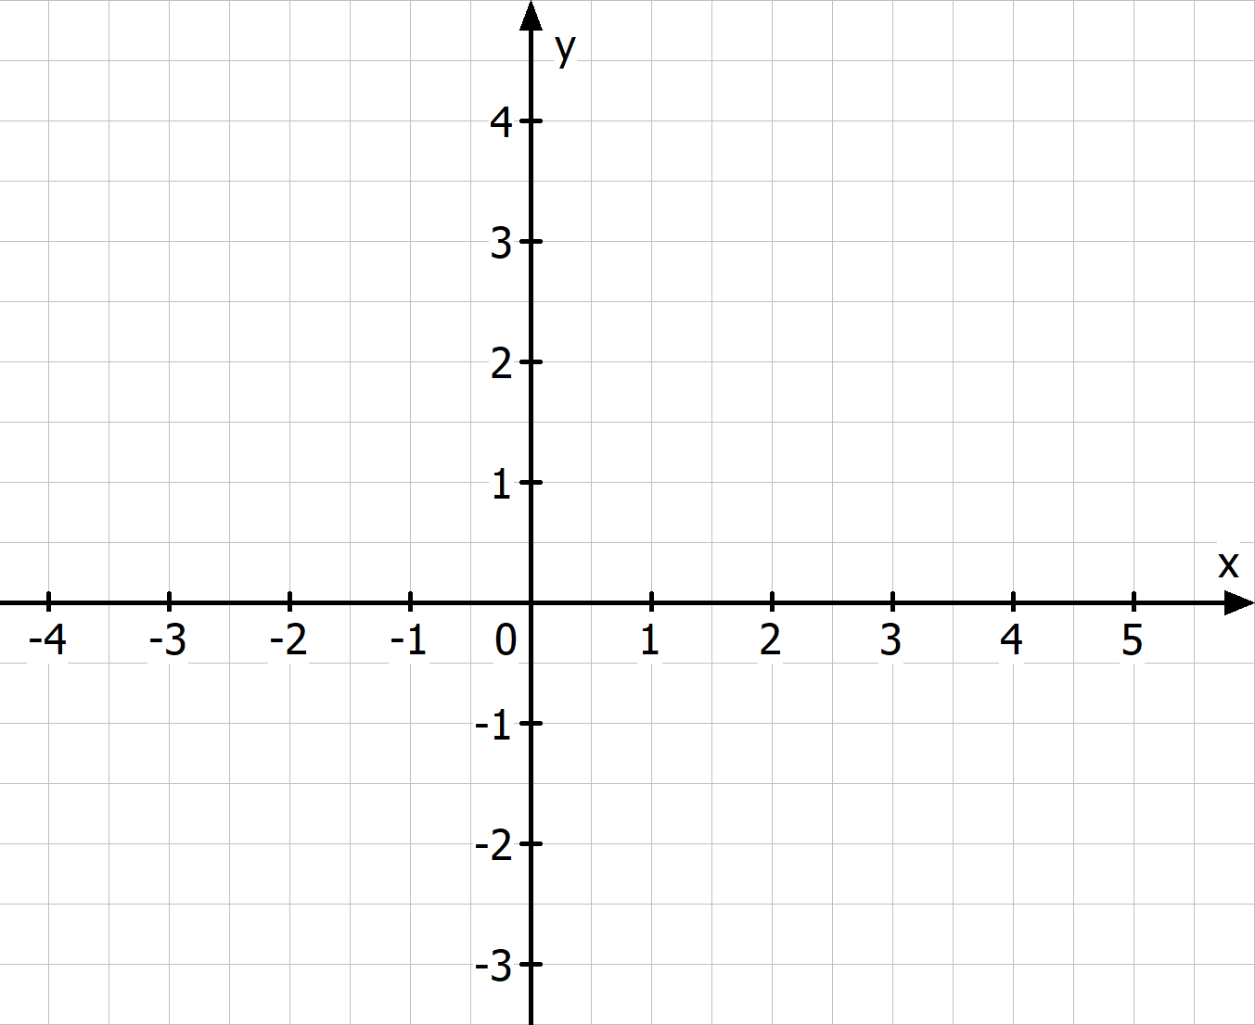
Geometrische Darstellung von Vektoren
#2: Darstellung als Pfeil
!! Kleinbuchstabe mit einem Pfeil !!
$$\overset{⃑}{a}=\left({2 \atop 3}\right)$$
Die Darstellung als Pfeil ist nicht eindeutig! Es gibt unendlich viele Pfeile, die denselben Vektor darstellen. Diese Pfeile sind aber alle parallel, gleich lang und gleich gerichtet.

Slide 9
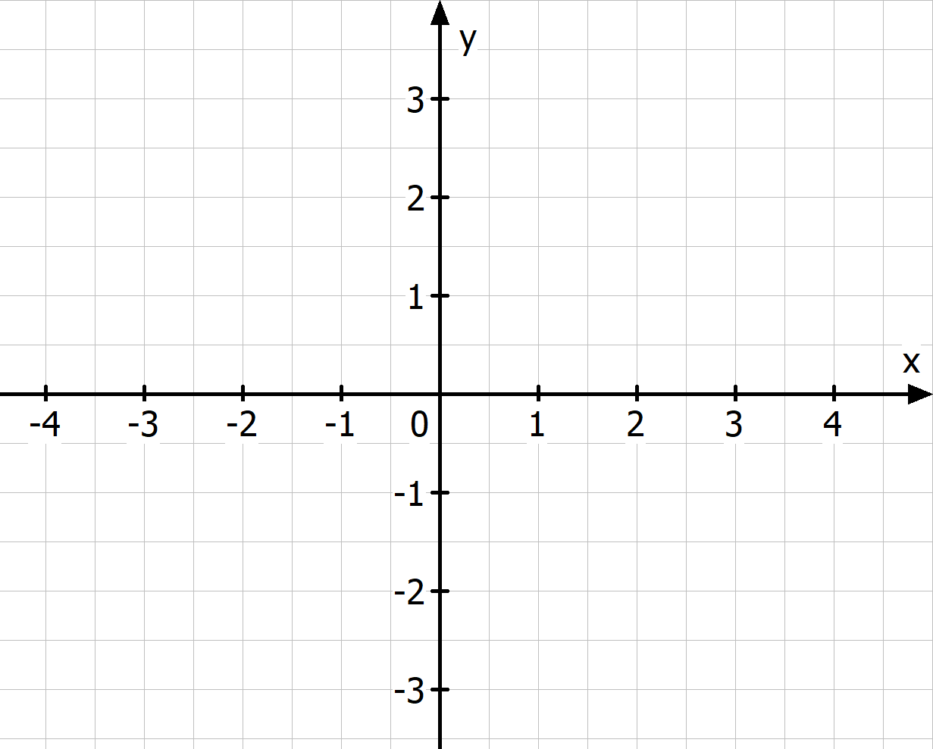
Bsp. 1) Zeichne jeweils vier verschiedene Pfeildarstellungen des gegebenen Vektors.
$$\overset{⃑}{b}=\left({2 \atop −2}\right)$$
2 nach rechts!!
2 nach unten!!

Slide 10
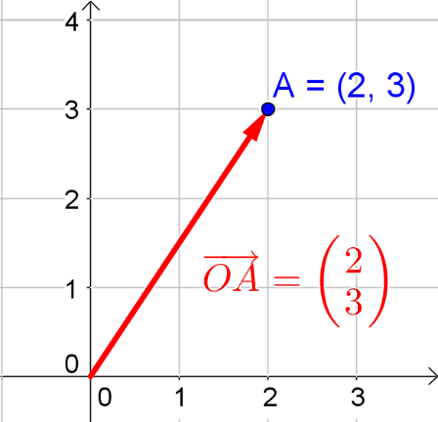
Ortsvektor
Der Ortsvektor von einem Punkt ist der Vektor, der vom Ursprung aus auf den Punkt zeigt.
Sei $A(x_{1}\left|x_{2}\right|..|x_{n })$ein Punkt der Dimension n, dann ist $\overset{⃑}{OA}=\left(\begin{matrix}x_{1} \\ \begin{matrix}x_{2} \\ \begin{matrix}… \\ x_{n}\end{matrix}\end{matrix}\end{matrix}\right)$ dessen Ortsvektor.

Slide 11
Gegenvektor und Nullvektor
Wenn ein Vektor $\overset{⃑}{v}$ gegeben ist, so bezeichnet man den entgegengesetzten Vektor als Gegenvektor $−\overset{⃑}{v}$.
Beispiel: $\overset{⃑}{v}=\left({2 \atop 3}\right)→ −\overset{⃑}{v}=\left({−2 \atop −3}\right)$
Addiert man einen Vektor mit seinem Gegenvektor, dann erhält man den Nullvektor $\overset{⃑}{v}=\left({0 \atop 0}\right)$.
Vektor und Gegenvektor heben einander auf!!!

Slide 12
Bsp. 2) Gib den Gegenvektor an.
$$\overset{⃑}{a}=\left({−2 \atop 5}\right)$$
$$\overset{⃑}{f}=\left({102 \atop −103}\right)$$

